Slide 1
第二次课 动态规划
沈云付
2018.4.4

Slide 2
主要内容
动态规划主要思想
动态规划实例研究
讨论
练习

Slide 3
一. 动态规划主要思想
动态规划：动态规划就是在多阶段决策问题中，各阶段采取的决策依赖于目前状态，并引起状态的转移，以期求得最优化的过程。
状态转移规律：
动态规划中当前阶段的状态依赖于上一阶段和上一阶段的决策结果。用等式 S_{k+1}=F_{k}(S_{k}，D_{k})
形式化表示；
该等式就是状态转移方程或称动态规划方程。

Slide 4
1.算法基本思想
（1）动态规划算法将待求解问题分解成若干个子问题，先求解子问题。
（2）从这些子问题的解得到原问题的解。
（3）分解时得到的子问题数目可能很多，往往不互相独立。如果保存已解决的子问题的解，在需要时再找出已求得的答案，就可以避免大量重复计算，从而有可能得到多项式时间算法。

Slide 5
2.动态规划基本要素
（1）最优子结构：当问题的最优解包含了其子问题的最优解时，称该问题具有最优子结构性质。
（2）重叠子问题：在用递归算法自顶向下解问题时，每次产生的子问题并不总是新问题，有些子问题被反复计算多次。这种性质称为子问题的重叠性质。

Slide 6
3.动态规划求解步骤
（1）找出最优解的性质，并刻画其结构特征。
（2）递归地定义最优值（写出状态转移方程,或称动态规划方程）。
（3）以自底向上（或自顶向下）的方式计算出最优值。
（4）根据计算最优值时得到的信息，构造一个最优解。
动态规划原理：“最优策略的子策略也是最优策略”

Slide 7
关于文本相似度与距离
欧式距离：n维空间下的欧式距离，是两个点在各维上差值的平方和的算数平方根。适合欧式空间的另一个距离是曼哈顿距离，指两个点各维度的差的绝对值之和。
Jaccard距离：1-Jaccard相似度。
Jaccard相似度：集合A、B之间的Jaccard相似度S(A,B)=A ∩ B/(A ∪ B)。
余弦距离：向量空间下两个向量的夹角大小。
海明距离：应用于向量空间。两个向量之间的海明距离计算的是它们之间不相同的位置个数。

Slide 8
关于文本相似度与距离
编辑距离：该距离测度应用于字符串，指的是通过需要的插入、删除操作将一个字符串处理成另一个字符串的操作次数。
编辑距离还可以通过两个字符串长度之和减去两者最长公共子序列长度的两倍来计算。
Levenshtein距离其实是编辑距离.
最长公共子序列LCS

Slide 9
例1、最长公共子序列
给定2个序列X和Y，当另一序列Z既是X的子序列又是Y的子序列时，称Z是序列X和Y的公共子序列
最长公共子序问题：给定2个序列X={x₁,x₂,…,x_{m}}和Y={y₁,y₂,…,y_{n}}，找出X和Y的最长公共子序列Z。

Slide 10
求最长公共子序-分析
设序列X={x₁,x₂,…,x_{m}}和Y={y₁,y₂,…,y_{n}}的最长公共子序列为Z={z₁,z₂,…,z_{k}} ，则
(1)若x_{m}=y_{n}，则z_{k}=x_{m}=y_{n}，且z_{k-1}是x_{m-1}和y_{n-1}的最长公共子序列。
(2)若x_{m}≠y_{n}且z_{k}≠x_{m}，则Z是x_{m-1}和Y的最长公共子序列。
(3)若x_{m}≠y_{n}且z_{k}≠y_{n}，则Z是X和y_{n-1}的最长公共子序列。

Slide 11

求最长公共子序-分析
用c[i][j]记录序列X_{i}和Y_{j}的最长公共子序列的长度。
其中， X_{i}={x₁,x₂,…,x_{i}}；Yj={y₁,y₂,…,y_{j}}。
如何求解计算上述c[i][j]及公共子序列的最长长度？
对X={A,C,B,A,B,D,E,A}；Y={C,B,E,B,A,C,B}，求LCS(X,Y)。

Slide 12
二. 实例研究
游船费问题
数字三角形
航线设置
复制书稿
编辑距离
整数匹配问题
生日蛋糕
乘积最大
单侧跳马
可靠性设计
设备更新问题

Slide 13
1.游船费问题
问题描述：某旅游城市在长江边开辟了若干个旅游景点。一个游船俱乐部在这些景点都设置了游船出租站，游客可在这些游船出租站租用游船，并在下游的任何一个游船出租站归还游船，从一个游船出租站到下游的游船出租站间的租金明码标价。你的任务是为游客计算从起点站到终点站间的最少租船费用。

Slide 14
输入输入文件有若干组测试数据，每组测试数据的第一行上有一个整数n，(1≤n≤100)，表示上游的起点站0到下游有n个游船出租站1，2，…，n。接下来有n行，这n行中的第1行有n个整数，分别表示第0站到第1，2，3，…，n站间的游船租金；第2行有n-1个整数，分别表示第1站到第2，3，4，…，n站间的游船租金；…；第n-1行有2个整数，表示第n-2站到第n-1、n站间的游船租金；第n行有1个整数，表示第n-1站到第n站间的游船租金。一行上两个整数之间是用空格隔开的。两组测试数据之间无空行。

Slide 15
输出对输入文件中的每组测试数据，先在一行上输出“Case #:”，其中“#”测试数据的编号（从1开始编）。再输出一行，内容是该情况下游客从起点站到终点站间的最少租船费用。
输入样例 | 输出样例
3 2 3 6 1 3 2 3 4 7 9 4 5 6 | Case 1: 5 Case 2: 9

Slide 16
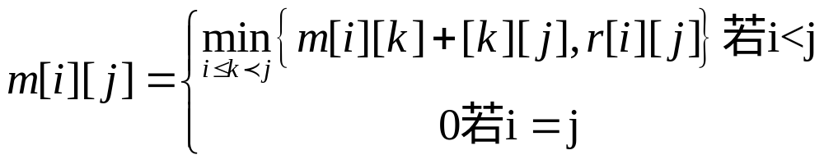
分析：用r[i][j]记第i站到第j站的直达游船租金，m[i][j]记第i站到第j站的最少游船租金。那么从第i站到第j站要么直接到达，要么经过中转后到达，不妨设经过中间的第k站中转。
那么可得状态转移方程：

Slide 17
2.数字三角形
问题描述：
给定每行由数字组成的数字三角形，寻找从顶至低某处的一条路径，使该路径所经过的数字的总和最大，每一步只能向左下或右下走。
输入：
输入有若干测试数据。每一组测试数据的第一行为一个整数H，表示有高度为H的数字三角形，接下来的H行描述一个数字三角形，其中的第i行有i个整数，整数之间用一个空格分开。当输入时表示数字三角形的高度的整数为0时，表示输入结束。
输出：
输出有H行。第i行输出第i个数字三角形从顶至低边某处的一条最优路径所经过的最大数字之和。

Slide 18
输入样例：
5
7
3 8
8 1 0
2 7 4 4
4 5 2 6 5
4
6
2 1
4 3 4
1 2 3 4
0
输出样例：
30
15

Slide 19
分析
从底部开始逐层向上递推
设f[i,j]为(i,j)位置到底部某处的最大数字之和
请自行列出动态规划方程

Slide 20
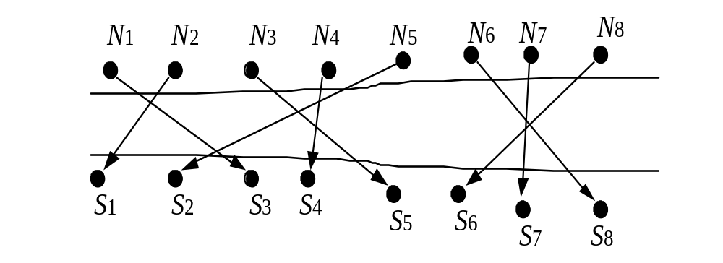
3.航线设置
问题描述
如图所示，美丽的莱茵河畔，每边都分布着N个城市，两边的城市都是唯一对应的友好城市，现需要在友好城市间开通航线以加强往来，但因为莱茵河常年大雾，如果开设的航线发生交叉现象就有可能出现碰船的现象。现在要求尽可能多地开通航线并且使航线不能相交！

Slide 21
输入
有若干组测试数据。每组测试数据的第一行是一个整数n，它表示每边都分布着n个城市（1 ≤ N ≤ 1 000）。接着有n行，每一行有2个整数s，t，之间有一个空格，s表示起点城市，t表示终点城市。
输出
对每组测试数据，首先在一行上输出“Case #:”，其中“#”为测试数据组号，从1开始编号。接着在下一行上输出“The Maximal number is:”，紧跟着输出这些城市间不相交的最大的航线数。

Slide 22
输入样例 | 输出样例
4 1 2 2 4 3 1 4 3 8 1 3 4 4 3 5 8 6 6 8 7 7 5 2 2 1 | Case 1: The Maximal number is: 2 Case 2: The Maximal number is: 3

Slide 23
分析：此问题可以演化成求最大不降序列来完成。
对输入的一对城市s和t，其转换关系为：a[s]=t。
考察输入样例中的第二个样例，从北岸第8个城市往前开始考察，列如下表：
城市编号i | 1 | 2 | 3 | 4 | 5 | 6 | 7 | 8
友好城市a[i] | 3 | 1 | 5 | 4 | 2 | 8 | 7 | 6
m[i] | 3 | 3 | 2 | 2 | 2 | 1 | 1 | 1
next[i] | 3 | 3 | 6 | 6 | 6 | 0 | 0 | 0

Slide 24
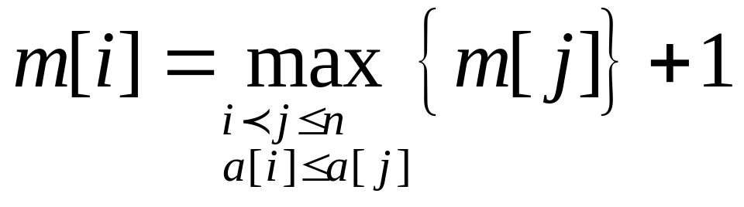
很显然，有状态转移方程

Slide 25
4.复制书稿
问题描述：假设有m本书（编号为1，2，…，m），想将每本抄写一份，m本书的页数可能不同（分别是p₁，p₂，…，p_{m}）。将将这m本书分给k个抄写员（k≤m），每本书只能分配给一个抄写员进行抄写，而每个抄写员所分配到的书必须是连续顺序的。意思是说，存在一个连续升序数列 0 = b[0] < b[1] < b[2] < … < b[k-1] < b[k] = m，这样，第i号抄写员得到的书稿是从b[i-1]+1到第b[i]本书。抄写工作是同时开始进行的，并且每个抄写员抄写的速度都是一样的。所以，抄写完所有书稿所需时间取决于分配得到最多工作的那个抄写员的抄写时间。试找一个最优分配方案，使分配给这k个抄写员抄写这m本书时，完成所有抄写任务的时间最小。

Slide 26
输入输入由若干个测试数据组成。每组测试数据有两行，第一行两个数是m，k分别表示书本数目与抄写人数；第二行是m个由空格分隔的整数p₁，p₂，…，p_{m}，表示m本书中每本的页数。(1≤k≤m≤500)，这m个整数均为正整数且都不超过1 000 000。
输出对第i组测试数据，输出一行。先输出“Case i:”，接着输出这k个抄写员抄写这m本书时，完成所有抄写任务的最小时间。
输入样例 | 输出样例
9 3 1 2 3 4 5 6 7 8 9 | Case 1: 17

Slide 27
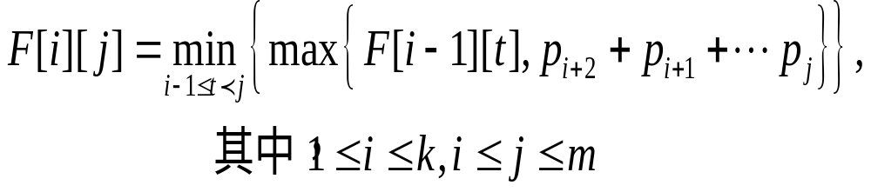
分析：设F[i][j]为前i个抄写员复制前j本书的最小完成时间数。考察第i人的抄写情况。设前面t本书由前i-1人抄写，而从第t+1，t+2，…，j本书由第i人抄写，于是便有状态转移方程：

Slide 28
算法分析
分析最优解的结构
该题中m本书是顺序排列的，k个抄写员选择书也是顺序且连续的。不管以书的编号，还是以抄写员标号作为参变量划分阶段，都符合策略的最优化原理和无后效性。考虑到k<=m，以抄写员编号来划分会方便些。

Slide 29
动态规划的求解方法
（2）建立递归关系
设F（i，j）为前i个抄写员复制前j本书的最小“页数最大数”。于是便有
F（i，j）= min { F（i-1，v），T（v+1，j）}
i-1<=v<=j-1
其中,（1<=i<=k，i<=j<=m-k+i),T（v+1，j）表示从第v+1本书到第j本书的页数和。起初时F（1，1）=P1。
问题变为：计算F(k,m)

Slide 30
动态规划的求解方法
（3）计算最优值
(A)按自底向上方式求解
先累加页数p1+p2+…+pi: 放在数组t[i]中，i=1, 2, …,m;
T（v+1，j）=t[j]-t[v]
F(1，1)=P1, F(1，2)=P1+P2, F(1，i)=t[i]
依次计算F(2，2), F(2，3),F(2，i),…
（B）按自顶向下方式求解：递归，略

Slide 31
动态规划的求解方法
（4）构造最优解
采用备忘录方法，即表格方式

Slide 32
#include <iostream>
using namespace std;
int main(){
int m,k,i,j,n,min,temp,sum,count=1;
int table[100][100];
while(cin>>m>>k){
for(i=0;i<m;i++)
cin>>table[0][i];
table[1][0]=table[0][0];
for(i=0;i<m;i++)
table[1][i]=table[1][i-1]+table[0][i];
for(i=2;i<=k;i++){
for(j=0;j<m;j++){
if(i>j+1)table[i][j]=table[i-1][j];
else{

Slide 33
min=table[1][j];
sum=0;
for(n=j;n>=0;n--){
sum+=table[0][n];
temp=sum<table[i-1][n-1]?
table[i-1][n-1]:sum;
if(min>=temp)min=temp;
else break;
}
table[i][j]=min;
}
}
}

Slide 34
for(i=1;i<=k;i++){
if(table[i][m-1]==0){
break;
}
}
if(m<1)temp=0;
else temp=table[i-1][m-1];
cout<<"Case "<<count++<<": "<<temp<<endl;
}
}

Slide 35
5.编辑距离
问题描述：当一个智能终端将一行正文更新，并用新的目标串y[1..n]来替换现存的源串x[l..m]时，可有几种方式来做这种变换：源串中的单个字符可被删除、替换或更改一个字符。
例如，将源“fxpimu”转换成目标串“xwrs”需要5次操作就可完成。
现用最少的字符操作步数将x变换为新串y，求该最少步数（称为编辑距离）。

Slide 36
输入与输出
输入
有多组。每组有2行，每行有不超过100个字符，其第1行是源串，第2行是目标串。
输出
对输入中的每组2个字符串，求出一个最少的操作步数，使源串变为目标串。

Slide 37
分析
对x[1..m]和y[l..n]，记d[m][n]表示将长为m的串x变换为长为n的串y的最少操作次数。
分别考虑三种操作的代价。
请自行写出动态规划方程。

Slide 38
6.整数匹配问题
问题描述：
有两行正整数，第一行与第二行中相同的数可匹配，在它们之间画一条线段，如匹配的数为p，那么该线段叫p线段。求最大匹配数，要求满足：
（1）每条p匹配线段恰好和一条q-匹配线段相交(p<>q),
（2）不存在两条线段从一个数出发。

Slide 39
输入：
第1行是整数t，表示t组测试数据，（1 <=t <= 20）。接着是这t组测试数据的描述。每组测试数据有3行，其第一行是2个整数m、n，第二行有m个整数a1，a2，…，am，第三行有n个整数b1，b2，…，bn，每行的整数之间有一个空格，（1 <=m，n <= 1000）。两组测试数据之间有一空行。
输出：
对每组测试数据，首先在一行上输出“Case #:”，其中“#” 测试数据组号，从1开始编号。接着在同一行上输出这组数据之间的最大匹配数。

Slide 40
输入样例：
2
2 3
1 2
2 4 1
7 9
1 3 4 5 3 5 8
4 6 3 3 7 5 2 2 1
输出样例：
Case 1: 2
Case 2: 4

Slide 41
分析
记F[i,j]为第一行前i个与第二行前j个的最大匹配数。那么，在i与j不匹配时，可能在第一行i位置前p处与第二行j位置前q处的数匹配。于是
F[i,j]= Max{ F[ i, j-1],F[ i-1, j], max{ F[ p-1, q-1] + 2} }
([ p,j ]和[ i,q ]是两个匹配) 。

Slide 42
7.生日蛋糕
问题描述
7月7日是Mr. W的生日，acm-thu为此要制作一个体积为nπ的m层生日蛋糕，每层都是一个圆柱体。设从下往上数第i（1≤i≤m）层蛋糕是半径为r_{i}，高度为h_{i}的圆柱。当i<m时，要求r_{i}>r_{i+1}且h_{i}>h_{i+1}。由于要在蛋糕上抹奶油，为尽可能节约经费，我们希望蛋糕外表面（最下一层的下底面除外）的面积Q最小。
请编程对给出的n和m，找出蛋糕的制作方案（适当的r_{i}和h_{i}的值），使S最小（除Q外，以上所有数据均为正整数）。

Slide 43
输入
有若干测试数据。每组测试数据有两行，第一行为n（n≤10 000），表示待制作的蛋糕的体积为nπ；第二行为m（m≤20），表示蛋糕的层数为m。
输出
对每组测试数据，输出一行，它是制作蛋糕方案中最小的面积数S。它是一个正整数，若无解则输出S=0。
输入样例 | 输出样例
100 2 | 68

Slide 44
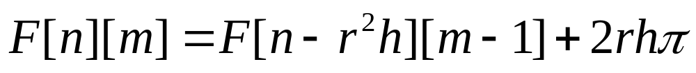
分析：考虑去掉最底下一层蛋糕的情况，即有L-1层。
最底下一层蛋糕的半径是r，高度h，体积是πr² h，侧面积=2πrh，底面积=πr²，S(V,L)= S(V-πr² h,L-1)+ 2πr h，求最小的数S(V,L)即可。
但为了容易实现本问题，这里稍作适当变换。令F[n][m]表示要制作一个体积为nπ、有m层的生日蛋糕时，最小的蛋糕外表面（最下一层的下底面除外） ）。假如在最底层的半径为r、高为h时整个蛋糕获得最小外表面积，那么有

Slide 45
8. 乘积最大
问题描述:
设有一个长度N的数字串，要求选手使用K个乘号将它分成K+1个部分，找出一种分法，使得这K+1个部分的乘积能够为最大。
例子： 有一个数字串: 312，当N=3，K=1时会有以下两种分法： 1）3*12=36 2）31*2=62 这时，符合题目要求的结果是： 31*2=62 现在，请你设计一个程序，求得正确的答案。

Slide 46
输入：
输入中有若干组测试数据，每组测试数据有两行：第一行共有2个自然数T，K （6<=T<=40，1<=K<=6），第二行是一个长度为T的数字串。
输出:
结果显示在屏幕上，相对于输入，应输出所求得的最大乘积（一个自然数）。
输入样例:
4 2
1231
输出样例：
62

Slide 47
分析
由于自然数位数的上限为40，乘号数的上限为6，因此最大乘积位数的上限接近42位。显然，运算任何整数类型都无法容纳如此之大的数据，只能采用高精度运算，限于篇幅，仅介绍计算原理。
令F[i,j,k]为第i个数字到第j个数字加k个乘号所能够达到的最大值。状态转移方程是：
F[i,j,k]= max _{i<=t<j} {n[i,t]*F[t+1,j,k-1]}

Slide 48
注意到状态转移的时候总是使k减小（或不变）的，所以把k作为阶段来递推（节约空间）。
for (i=0; i<N;i++)
for (j=i; j<N; j++)
F[i][[j][0]= num[i][t];
for (k=1; k<=K;k++) //K<=6
for (j=0; j<N;j++)
for (i=0;i<=j;i++) {
if(k<j-i+1) {
F[i][[j][k]= num[i][i]*F[i+1][j][k-1];
for(t=i+1;t<j;t++)
if(F[i][j][k]< num[i][t]*F[t+1][j][k-1])
F[i][j][k]= num[i][t]*F[t+1][j][k-1];
}
}

Slide 49
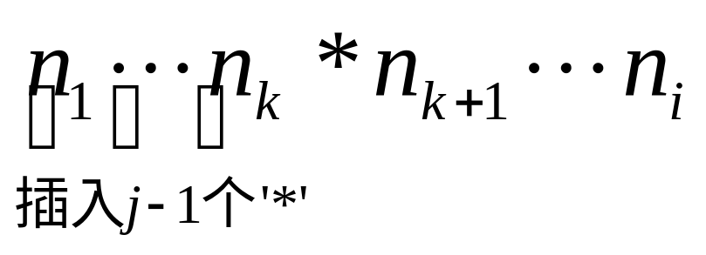
另一种分析方法
假设n₁‥n_{i}(2≤i≤n)中插入j个’*’。其中n₁‥n_{k}中插入了j-1个’*’，即乘式中的第j+1项为n_{k+1}‥n_{i}(j≤k≤i-1)

Slide 50
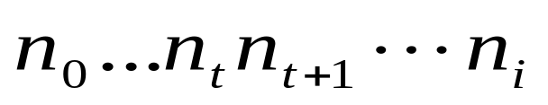
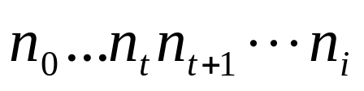
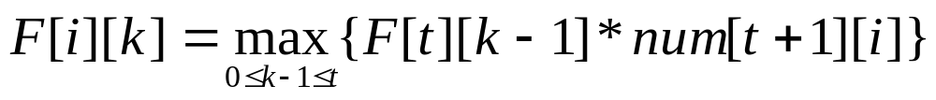
设F[i][k]是长度为i+1的数串 中插入k个“*”的最大乘积（整型数组），0≤k≤i。
显然F[i][0]= ，i=0，1，2，…，N-1；
状态转移方程为

Slide 51
9. 单侧跳马
设有一个n*m的棋盘(2≤n≤50，2≤m≤50)。在棋盘上任一点有一个中国象棋马，
马走的规则为：马走日字，马只能向右走。
当n，m 给出之后，给出马起始的位置和终点的位置，试找出从起点到终点的所有路径的数目。例如：(n=10，m=10)，(1，5)(起点)，(3，5)(终点)。应输出2(即由(1，5)到(3，5)共有2条路径)：

Slide 52
输入：
n，m，x1，y1，x2，y2(n，m为棋盘大小，分别表示n*m棋盘上起点坐标，终点坐标)
输出：
路径数目(若不存在从起点到终点的路径，输出0)

Slide 53
分析
使用回溯法是可以计算路径数目，但问题是搜索效率太低，根本不可能在较短的时间内出解。因为题目并不要求每一条路径的具体走法。在这种情况下，是否非得通过枚举所有路径方案后才能得出路径数目，有没有一条简便和快效的“捷径”呢。
从(x1，y1)出发，按照由左而右的顺序定义阶段的方向。位于（x，y）左方且可达（x，y）的跳马位置集合都是（x，y）的子问题，起点至（x，y）的路径数实际上等于起点至这些位置集的路径数之和（如下图）。

Slide 54
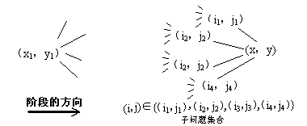

Slide 55
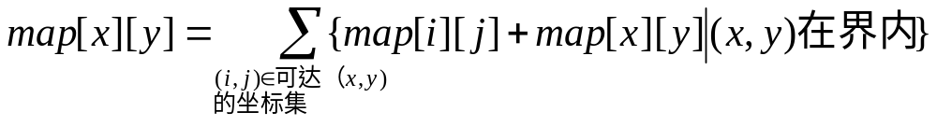
设状态转移方程map[i][j]为起点（x1，y1）至（i，j）的路径数目。由于棋盘规模的上限为50*50，路径数目可能大得惊人，因此map数组的元素类型unsigned long。
初始时，除map[x1][y1]=1外，其余为0。显然

Slide 56
分析
采用动态程序设计的方法计算起点（x1，y1）至终点（x2，y2）的路径数目map[x2][y2]：
阶段j：中国象棋马当前的列位置(y1≤j≤y2)；
状态i：中国象棋马在j列的行位置（1≤i≤n）；
决策k：中国象棋马在（i，j）的起跳方向(1≤k≤4)；

Slide 57
计算过程
map初始化0；
map[x1][y1] ←1； {从（x1，y1）出发}
for( j=y1;j<=y2;j++) //递推中国象棋马的列位置
for( i=1;i<= n, i++) //递推马在j列的行位置
for (k=1;k<=4;k++){
//递推中国象棋马在（i，j）的4个跳动方向
中国象棋马由（i，j）出发，沿着k方向跳至（x，y）；
if ((1<=x&&x<=n)&&(1<=y&&y<=y2))
//计算状态转移方程
map[x][y]=map[i][j]+map[x][y];
}
cout<<map[x2][y2]<<endl
//上述算法的时间复杂度为O（n²），明显优于回溯法的效率

Slide 58
10. 可靠性设计
问题描述
一个系统由n级设备串联而成，为了增强可靠性，每级都可能并联了不止一台同样的设备。假设第i级设备D_{i}用了x_{i}台，该级设备的可靠性是p_{i}(x_{i})，则这个系统的可靠性是p₁(x₁)p₂(x₂)… p_{n}(x_{n}) 。一般来说p_{i}(x_{i})都是设备台数的递增函数，所以每级用的设备越多系统的可靠性越高。但是设备都是有成本的，假定设备D_{i}的成本是c_{i}，设计该系统允许的投资不超过c，那么，该如何设计该系统（即各级采用多少设备）使得这个系统的可靠性最高。
输入
输入

Slide 59
分析
用动态规划算法进行可靠性设计，令：
p_{i} (x_{i})：为第i级用x_{i}台设备正常运转的概率
c_{i} ：第i级设备每个元件的代价
a_{i}：第 i级每个元件的重量
a、c：允许的总重量、代价的上界
问题表述：
Max z=p₁(x₁)p₂(x₂)… p_{n}(x_{n})
约束条件
c₁x₁+ c₂x₂ +…+ c_{n}x_{n}<=c
a₁x₁+ a₂x₂ +…+ a_{n}x_{n}<=a

Slide 60
分析
设f_{i}(u,v)表示第i级允许代价上限为u、重量上界为v的可靠性最大值。则
f_{i}(u,v) = max{p_{i} (x_{i})f_{i-1}(u-c_{i}x_{i}, v-a_{i}x_{i})| 1≤x_{i}≤ y_{i}}
其中 y_{i}=min(⎣u/c_{i}⎦, ⎣v/a_{i}⎦ )

Slide 61
11. 设备更新问题
例1 买车-问题描述
某人打算购买一辆新轿车，轿车的售价是12万元人民币。轿车购买后，每年的各种保险费、养护费等费用如表1所示。如果在5年之内将轿车售出，并再购买新车，5年之内的二手车销售价由表2所示。请设计一种购买轿车的方案，使5年内用车的总费用最少。
车龄/年 | 0 | 1 | 2 | 3 | 4 | 5
维护费/万元 | 2 | 4 | 5 | 9 | 12
二手车售价 |  | 7 | 6 | 2 | 1 | 0

Slide 62
设备更新问题
例2 更新机器
设备在使用过程中总会变旧，以至于损坏，通常，或者对旧设备进行维修，或者卖掉旧设备再买新的（更新）。在给定的年限n年内，使用该设备进行生产产生收入，设备应使用多少年后再进行更新，以使得n年内总的纯收入最大。
一般说来，一种设备使用时间过长，由于收入减少，维修费用增大，所以从经济上看并不合算。但是，使用时间过短，频繁更换设备也是不合算的，这类问题存在一个最佳的更新周期。

Slide 63
有关数据
产品年代 | 现有 |  |  |  |  | 第一年 |  |  |  |  | 第二年 |  |  |  | 第三年 |  |  | 第第四年 |  | 第五年
机器岁数 | 1 | 2 | 3 | 4 | 5 | 0 | 1 | 2 | 3 | 4 | 0 | 1 | 2 | 3 | 0 | 1 | 2 | 0 | 1 | 0
收入 | 18 | 16 | 16 | 14 | 14 | 22 | 21 | 20 | 18 | 16 | 27 | 25 | 24 | 22 | 29 | 26 | 24 | 30 | 28 | 22
费用 | 8 | 8 | 9 | 9 | 10 | 6 | 6 | 8 | 8 | 10 | 5 | 6 | 8 | 9 | 5 | 5 | 6 | 4 | 5 | 4
更新费用 | 32 | 34 | 36 | 36 | 38 | 27 | 29 | 32 | 34 | 37 | 29 | 31 | 34 | 36 | 31 | 32 | 33 | 32 | 33 | 34
试问6年内更新的最佳策略怎样？即第1年买进机器后哪年更新使5年内总收入最大（或总支出最少）？

Slide 64
分析
E_{i}(t)：在第i年机龄为t的设备运转一年带来的收入额。
D_{i}(t)： 在第i年机龄为t的设备所需的维修费。
N_{i}(t)： 在第i年机龄为t的设备所需的更新费。
G_{i}(t)：在第i年开始时的机龄t的最佳卖掉决策的收入

Slide 65
讨论 防卫导弹
问题描述：一种新型的防卫导弹可截击多个攻击导弹。它可以向前飞行，也可以用很快的速度向下飞行，可以毫无损伤地截击进攻导弹，但不可以向后或向上飞行。但有一个缺点，尽管它发射时可以达到任意高度，但它只能截击比它上次截击导弹时所处高度低或者高度相同的导弹。现对这种新型 防卫导弹进行测试，在每一次测试中，发射一系列的测试导弹（这些导弹发射的间隔时间固定，飞行速度相同），该防卫导弹所能获得的信息包括各进攻导弹的高度，以及它们发射次序。现要求编一程序，求在每次测试中，该防卫导弹最多能截击的进攻导弹数量，一个导弹能被截击应满足下列两个条件之一：
1、它是该次测试中第一个被防卫导弹截击的导弹；
2、它是在上一次被截击导弹的发射后发射，且高度不大于上一次被截击导弹的高度的导弹。

Slide 66
输入
输入有多组数据。每组输入的第一行是一个整数N（0<=N<=4000），表示本次测试中，发射的进攻导弹数，第二行有N个整数hi（0<=hi<=32767）， hi表示第i个进攻导弹的高度。各行的行首、行末无多余空格，输入文件中给出的导弹是按发射顺序排列的。两组测试数据之间有一个空行。
输出
对输入中每组测试数据，输出一个整数max，表示最多能截击的进攻导弹数

Slide 67
输入输出举例
输入样例
3
25
36
23
5
34
78
53
36
40
输出样例
2
3

Slide 68
分析
本题仅要求输出最优解。如还要求输出最优解的形成过程，应设置了一张记忆表，在按自下而上方式求解的过程中，将每一个子问题的最佳决策保存起来，避免在输出方案时重复计算。
一套系统拦截导弹的问题本质是在一个数列中寻求递减的、未必连续的最长子序列。我们从导弹n出发，反序计算被拦截的导弹。

Slide 69
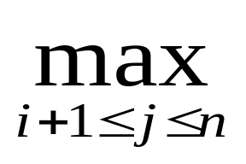
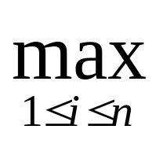
分析
设h[i]—导弹i~导弹n中可被拦截的最多导弹数(包括拦截导弹i)(1≤i≤n)。
h[i]= {h[j]|导弹j的高度≤导弹i的高度}+1；
一套系统拦截的最多导弹数best= {h[i]}

Slide 70
思考
有n个整数a₁，a₂，…， a_{n}，是否存在一种方法将它们分为两部分，使得各自的和相等?
有一个n边形P： A₁A₂…A_{n}，利用P内n-2条互不相交的弦将P分为n-2个三角形，对于每个三角形，定义它的权为其三边的边长之和。试设计一个算法将P作三角剖分使P的n-2个三角形的总权和最小。

